Slide 1
Partie I L’assurance qualité interne : un trajet pour chaque institution et un objectif commun pour l’enseignement supérieur Le besoin de dynamisation et de réseautage des CpQ

Slide 2
Sommaire partie i
Les grandes tendance en AQI
L’enquête menée auprès des 13 universités et DGET
Pourquoi dynamiser les CpQ ?
Tirer les leçons du passé et des expériences internationale face aux risques
Accompagner les universités / DGET dans leur trajet en AQI
L’apport du projet PromESse
Répondre à des besoins identifiés
Objectifs multiples pour passer de pratiques à un système d’AQI
Pourquoi et comment favoriser le réseautage des CpQ

Slide 3
Sommaire partie iI
..
…
…

Slide 4
Les grandes tendances en assurance qualitÉ interne
Une Assurance qualité utile pour l’ensemble des missions de l’enseignement supérieur
Des fonctions multiples de l’assurance qualité, à clarifier
Un besoin de points de références
Des points de références qui placent l’université au cœur de l’assurance qualité
L’affirmation croissante d’une culture de la qualité interne pour tous
Les questions communes aujourd’hui, sur l’assurance qualité
Employabilité (stages, relations employeurs…)
E-learning
Badges/microcrédits
Internationalisation

Slide 5
Les résultats de l’enquête de février-mars 2021 et des entretiens avec les 13 universités et la DGET, ciblant les CpQ
Le choix de l’organisation pertinent de l’AQI
La reconnaissance des CpQ dans des organigrammes validés.
Le statut des membres des CpQ et les responsables des CpQ
L’animation des CpQ dont la composition est voulue diversifiée.
La répartition des responsabilités entre les CpQ d’université et les CpQ d’établissements
La planification et la programmation des activités, ainsi que le temps nécessaire d’appropriation
L’accès aux données pour conduire les auto-évaluations, les enquêtes.

Slide 6
Pourquoi faut-il dynamiser les CpQ ? L’expérience du passé et des autres pays pour identifier les risques
Risque de bureaucratisation de la structure CpQ
Risque d’autonomisation de la structure dans la vie de l’institution
Risque de déconnexion avec les attentes des utilisateurs, des employeurs
Risque de discontinuité sur le moyen/long terme, peu propice au développement d’une culture de la qualité
Risque du déséquilibre avec l’agence externe qui garantit la qualité
2 écueils contraires :
La satisfaction de l’excellence (le CpQ n’évolue plus, le but a été atteint)
Le découragement (le CpQ ne parvient plus à progresser).

Slide 7
Pourquoi faut-il dynamiser les CpQ ? Accompagner l’université/DGET dans son trajet en assurance qualité interne
Un trajet qui emprunte des chemins propres à chaque établissement et université.
Au départ:
Des pratiques éparses au niveau des programmes (initiatives individuelles d’enseignants, de doyens/directeurs d’établissements)
Des incitations/réglementations européennes/internationales (ex. ingénieur, formations médicales) qui concernent certains établissements (Ecole d’ingénieur, Faculté de médecine) ou la pression concurrentielle (écoles de commerce)
Des projets communs (ex. Erasmus +) obligeant à expliciter, se comparer, évoluer.
Sur le moyen terme: les pratiques en AQI ne se diffusent pas forcément au sein de l’université et des établissements
Peu de mutualisation de moyens
Peu de capitalisation des expériences
Pas de pilotage possible
Questions sur la redevabilité (à qui l’établissement rend compte au final ?)
A + 2 ou 3 ans, on constate le niveau de risques maximal.

Slide 8
Pourquoi faut-il dynamiser les CpQ ? PromESse sur l’assurance qualité : répondre à des besoins
Besoin de durabilité
Besoin de référence
Besoin de courroies de transmission
Entre le centre de l’université/DGET
Les établissements,
Les enseignants, étudiants, parties prenantes externes.
Besoin de reconnaissance nationale et internationale
L’accréditation ou la labélisation est un processus et un aboutissement.
Dont les CpQ sont les maîtres d’œuvre.

Slide 9
Pourquoi faut-il dynamiser les CpQ ? Les objectifs multiples de PromESse sur l’assurance qualité
Une démarche projet, accompagnée, pour impliquer la communauté dans le diagnostic et la définition de ses attentes
Une double approche stratégique et opérationnelle de l’AQ
Appui à l’émergence d’une politique qualité, articulée avec la stratégie de l’université/DGET dans le cadre du POS
Appui au fonctionnement/équipement des CpQ, plan d’actions…
Des fonds pour structurer, équiper, doter, former
Une assistance auprès de l’ensemble de la communauté au sein universités/DGET (présidents, doyens/directeurs, enseignants-chercheurs, CpQ…)
En vue de passer de pratiques en AQ à un système d’AQI

Slide 10
Pourquoi faut-il favoriser le réseautage des CpQ ?
Un apprentissage collectif
A l’échelle nationale
Au sein de l’université / entre les établissements
Une construction de points de référence tunisiens
Une contribution au débat sur l’assurance qualité avec le MESR et IEAQA
Comment? Par une mise en commun et une synergie des projets
Le renforcement de capacité institutionnels (Sagesse, QAA, IIPE-Unesco)
Des procédures
Manuel qualité Sagesse, manuel AUF auto-évaluation
Des plateformes d’échange et de capitalisation
Espace d’information et de pilotage des CpQ (Promesse)
Sphinx
Des outils de suivi et pilotage
Annuaire des responsables et membres des CpQ
Fiches AQI PromESse
Des projets structurants à vocation nationale
L’évolution du système (EQuAM- T)
L’évolution de l’assurance qualité externe (EMORI)

Slide 11
Exemples d’apports du projet PromESsE

Slide 14
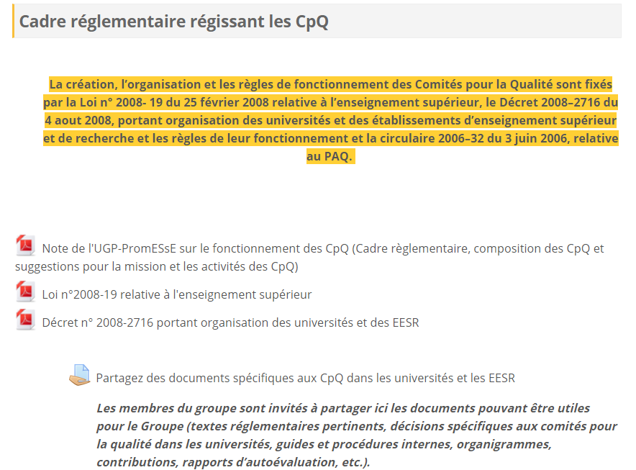

Slide 17
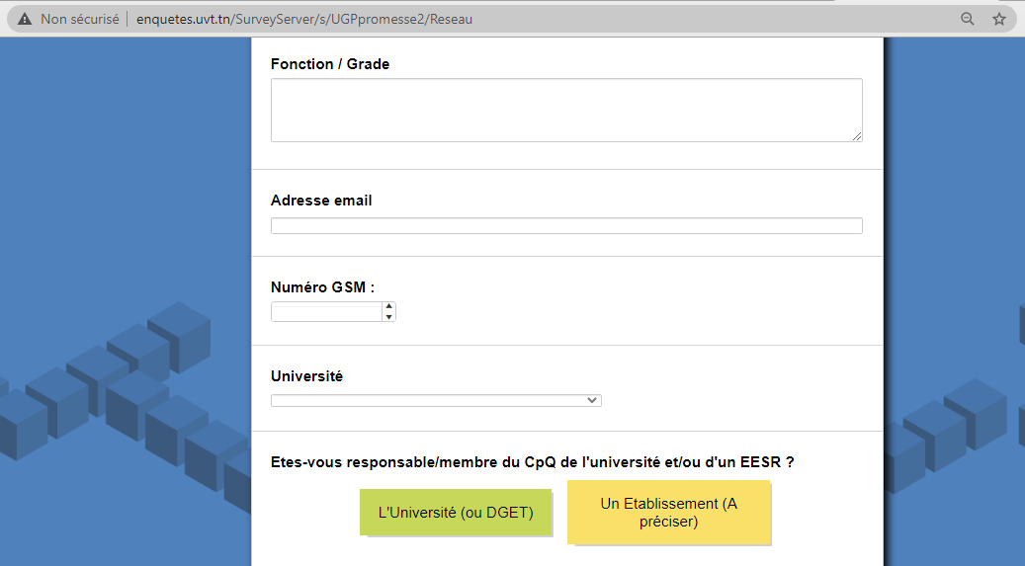

Slide 18
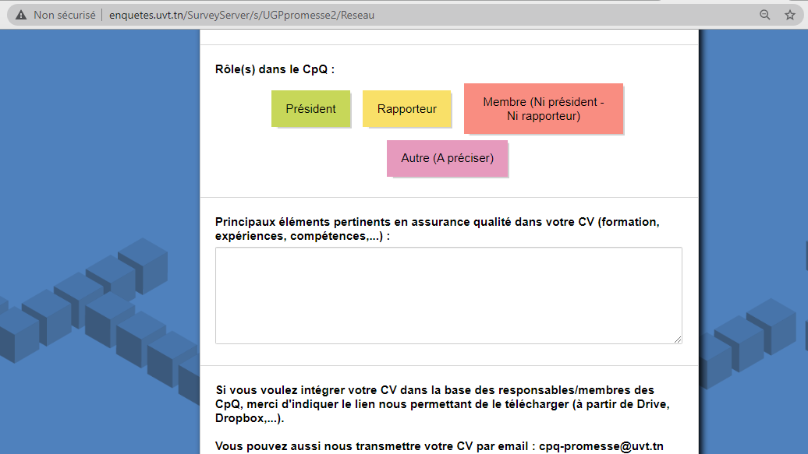

Slide 19
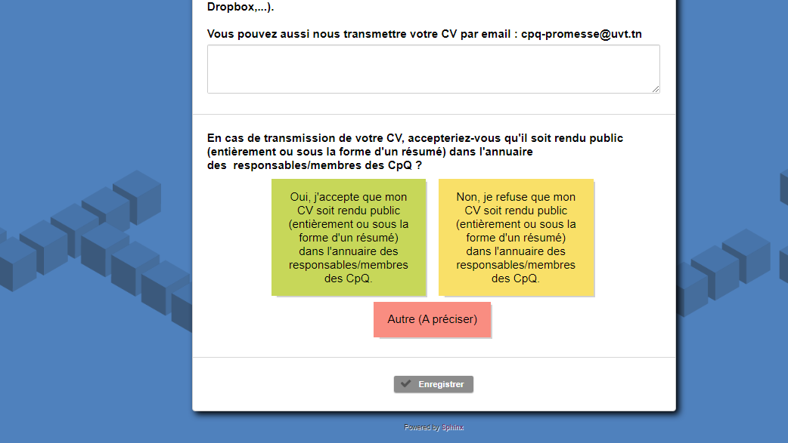

Slide 20
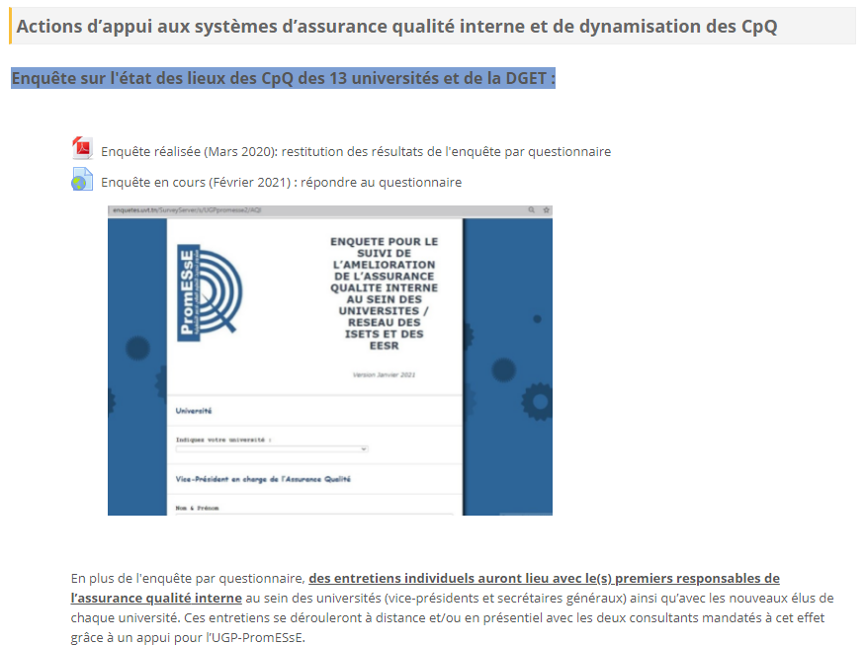

Slide 24
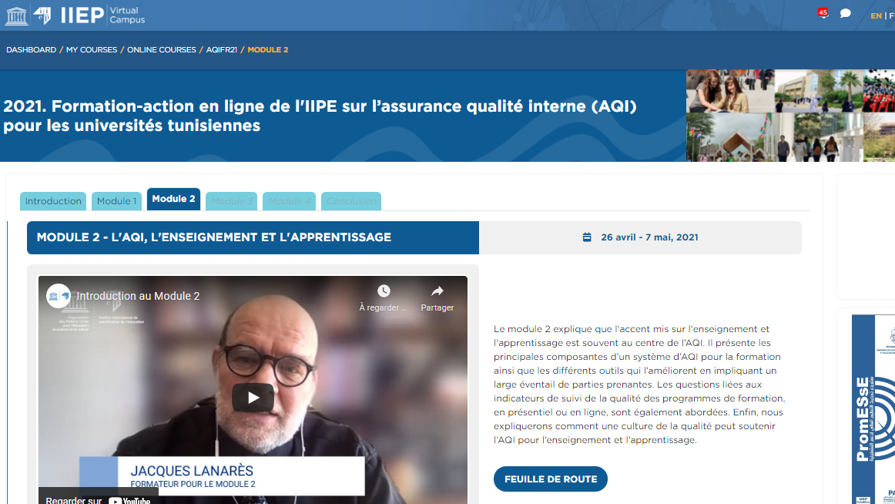

Slide 25
Autres contributions du projet PromESsE
Fiche et plan d’action par université
Rapport sur l’AQ interne dans l’ES
Etc.

Slide 26
Exemples d’apports du projet SAGESSE

Slide 27
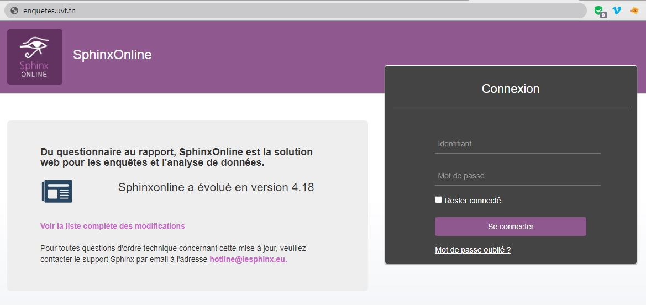
Equipements pour la collecte, la diffusion et le traitement des données d’enquêtes

Slide 28
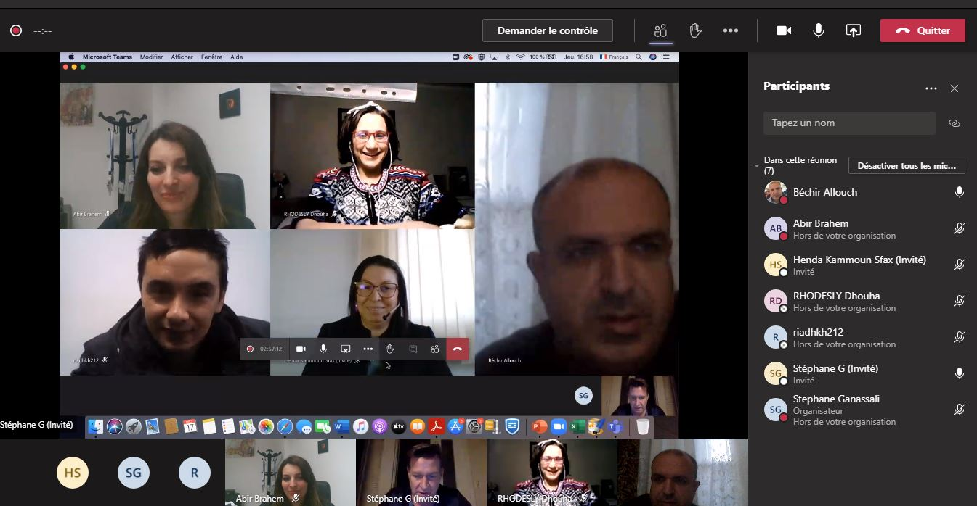

Slide 29
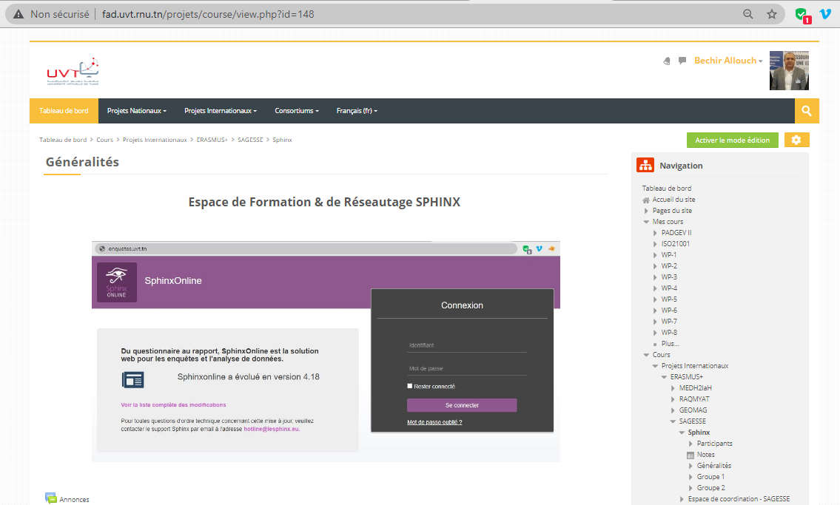

Slide 30
Autres contributions du projet SAGESSE
Manuel qualité
Formations sur l’AQ
Etc.

Slide 31
Exemples d’apports du projet « Auto-évaluation des universités maghrébines »

Slide 33
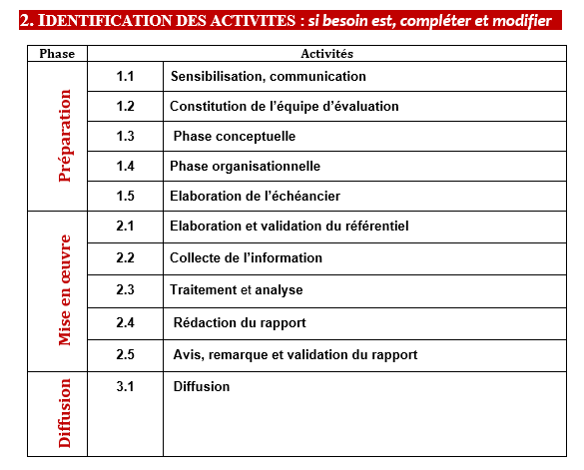

Slide 34
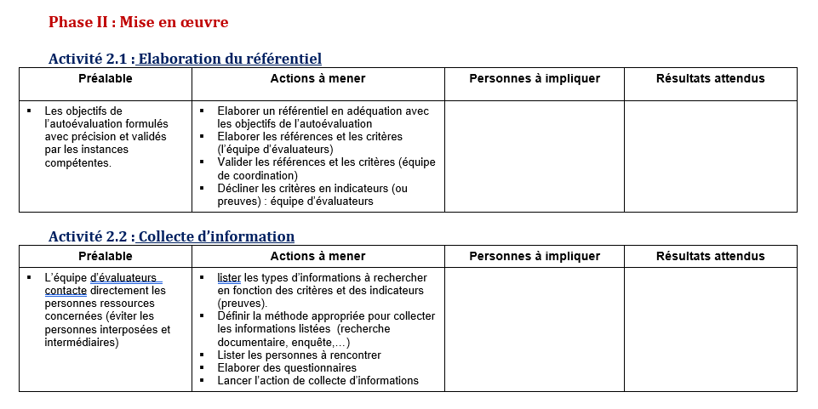

Slide 35
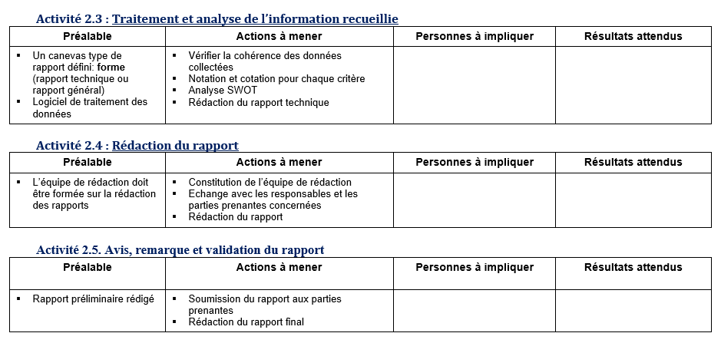

Slide 36
Exemples d’apports attendus du projet EQuAM-T

